Slide 1
EUROPA.-LA VUELTA AL MUNDO EN 885 JARDINES.- ITALIANOS.-Jardin en el Lago de Varese.-Jardin en el lago de orta.-Jardín junto al mar de Cala Levante.-
Selección de textos y fotografías por
JOSE ELIAS BONELLS.-

Slide 2
Jardin en el Lago de Varese
Expulsados ​​de la eliminatoria imaginario común de los lagos del norte de Italia con un cierto tipo de clima y el medio ambiente: las antiguas casas que bordean el agua, con jardines escondidos y misteriosos, con jardines a menudo pasados ​​por alto involuntariamente debido romántico, y sin duda un poco ' de aspecto retro edificios en ruinas que se colocan alrededor.
. Una de las características más llamativas de observación de este jardín es su modernidad.

Slide 3
Corresponderá a la casa, que no es un edificio antiguo, pero una villa de estilo moderno, con grandes ventanales que dan a la verde, que será para el tamaño y el brillo del césped, que es una característica central, un eje alrededor del cual toda la 'planta, será para la elección del color de las variedades de rododendros, azaleas y rosas trepadoras, que, de nuevo, por los pasillos de las losas de piedra que forman las curvas sinuosas, pero esta realización de Emilio Trabella, Ratti flora de como exuda una ' alegría inusual, inusual para el lago melancolía habitual.
Nada es el resultado de letargo y el abandono; ningún rincón traiciona deudas innecesarias a finales del esteticismo romántico.

Slide 4
. Aquí, la naturaleza es libre, pero guiada para disfrutarla plenamente. Y, bajo el falso pretexto de refinado y un himno a la intensa belleza de la vegetación, este jardín no ganó ningún sentido de la opresión.
La iglesia tiene a su alrededor el mismo espacio luminoso que rodea la casa, arbustos dejan abierta la vista del paisaje, la glorieta se encuentra en la posición abierta y rodeado sólo por la hierba.
Pero al mismo tiempo fuerte usabilidad del proyecto no infringe en ningún caso la presencia de frondosos bosques.
Este jardín es una buena historia, bien contada y moderno.

Slide 5
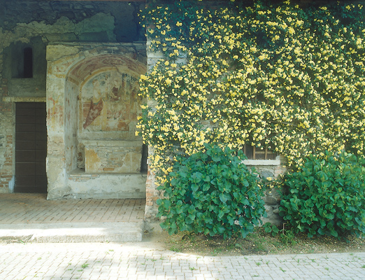

Slide 6
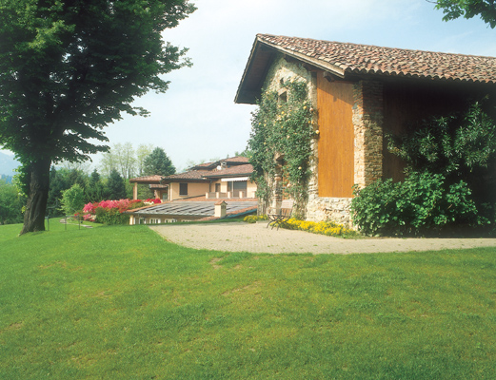
Notes:
Giardino sul Lago di Varese.

Slide 7
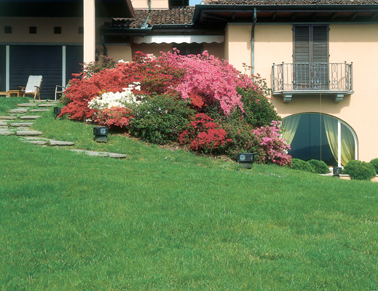
Notes:
Giardino sul Lago di Varese.

Slide 8
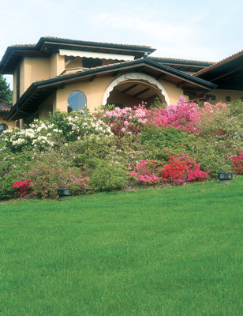
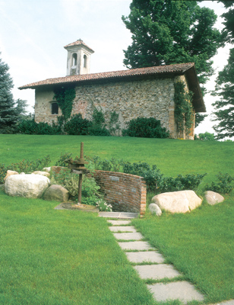
Notes:
Giardino sul Lago di Varese.

Slide 9
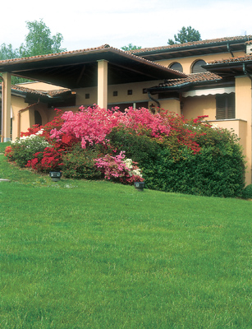
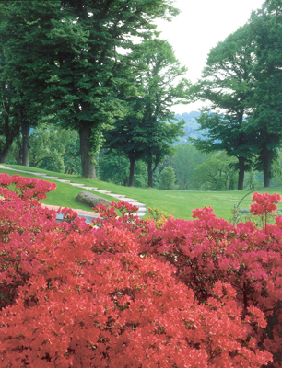
Notes:
Giardino sul Lago di Varese.

Slide 10
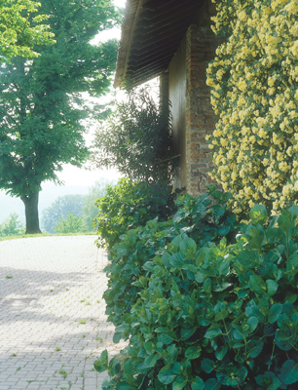
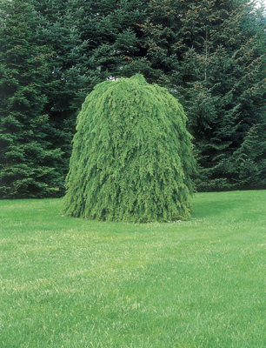

Slide 11
Jardin en el lago de orta
Situado a orillas del Lago de Orta, en un rincón tranquilo y silencioso, pero muy abierto acerca de la realidad que rodea el jardín es el resultado de una división de acciones ocurrió hace unos años y rimpostato con trabajo masivo, especialmente en la zona más cercana al lago. “
El trabajo de rediseño, encabezada por Emilio Trabella Viveros Ratti, iniciado por una necesidad primaria: para permitir que el ojo del campo visual por el lago mediante la eliminación de todo lo que era impedimento.

Slide 12
Fue retirado de la parte delantera de la colección del lago de camelias en la variedad secular, ya que obstruye la vista de la isla de San Giulio, y fue reubicado dentro de la propiedad de formar un nuevo límite.
Se valuaron rododendros árboles, en grupos y no está presente en este medio, pero no sólo también fueron reordenados en pendientes pronunciadas, tanto por razones de, los enormes "parches de azaleas" colores estéticos y funcionales "en matices. Solo: también se reorganizan en pendientes pronunciadas, tanto por razones de estética y funcional, las enormes "parches de azaleas" colores "en matices.

Slide 13
Dentro de la propiedad también se coloca un porche con una función de invernadero, que alberga los duros meses de invierno una recopilación de los cítricos , incluidos antigua arbolito de limón recientemente replantados, que con razón se puede considerar excepcionalmente exuberante, con respecto a la zona y en los meses de verano podemos admirar buena posición en el vasto césped en frente de la villa.
La esencia del proyecto era mejorar las muchas bellezas del parque de trabajo en las nuevas técnicas especiales, a "fusionarse" con la existente en armonía, por lo que el jardín floreció muy bien la mejor parte del año ".

Slide 14
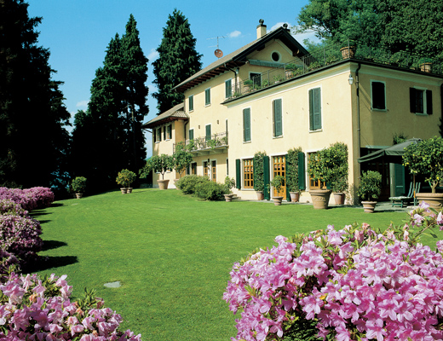
Notes:
Giardino sul Lago di Orta

Slide 15
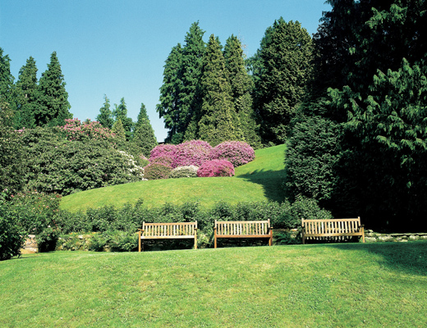
Notes:
Giardino sul Lago di Orta

Slide 16
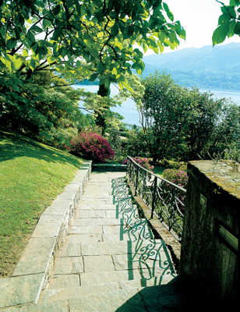
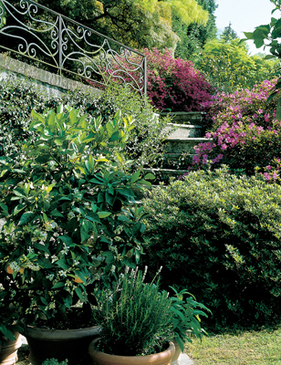
Notes:
Giardino sul Lago di Orta

Slide 17
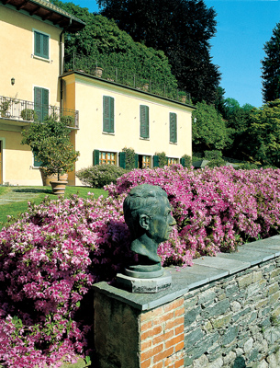
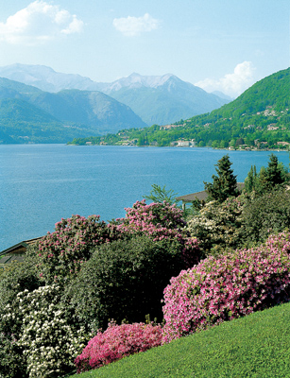
Notes:
Giardino sul Lago di Orta

Slide 18
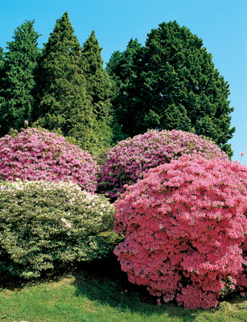
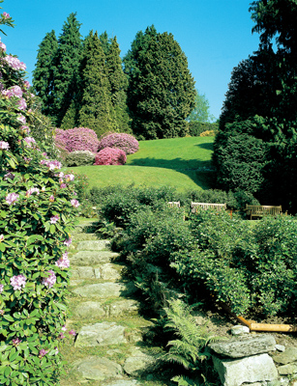
Notes:
Giardino sul Lago di Orta

Slide 19
Jardín junto al mar de Cala Levante
Amante de la planta desde la infancia, el propietario ha diseñado y supervisado la construcción en los años 80, luego integrarlo con el tiempo con nuevos cactus y suculentas descubrimientos en los últimos años.
El jardín es parte de una propiedad mucho más grande (35.000mq) y rodea una serie de "Dammusi" (las casas típicas de Pantelleria) restaurados con discreción y colocados en el contexto del curso.

Slide 20
El proyecto nació de la idea de utilizar las plantas naturales de la isla, como el lentisco, mirto, ligustro y encina, algunos se fueron a crecer de forma natural, otros podados y forma, junto con otros interesados ​​en condiciones de adaptarse a la naturaleza de la isla, sus vientos y su sabor.
Originalmente, la mayor parte de la zona, ahora el jardín, la viña era la forma del lugar con tornillos y bajo doblado.
El propietario comenzó creando un perímetro de árboles de acacia (plantas que crecen rápidamente y viven alrededor de veinte años), con el fin de proteger la zona de fuertes vientos en la zona, a continuación, añadir los olivos y, por último, en el interior, las plantas más delicadas .

Slide 21
Con los años, reemplazó las acacias australianas con las plantas que pertenecen al género Metrosideros (familia del mirto) e introdujo buganvillas, hibiscus, Erithryna caffra, Erithryna crista-galli , adelfas, limón, naranja, mandarina, albaricoqueros, palmeras ( Phoenix canariensis y Washingtonia ) y luego en la tierra hacia las suculentas mar predominantemente estadounidenses, adquiridas con anterioridad al Palermo, a continuación, en Pantelleria en la granja "Il Giardino Rekhale" (Christian Mair y Helena Thurner), mezclado con cactus agave, aloes y euforbias en varios tipos.

Slide 22
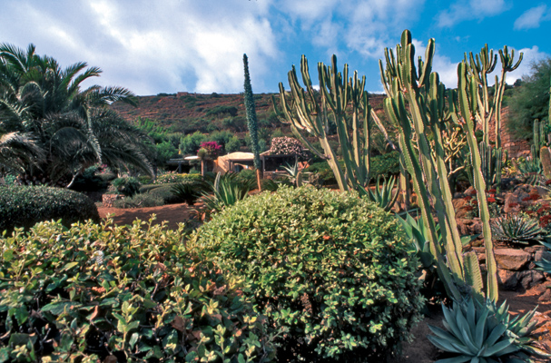
Notes:
Giardino sul mare di Cala Levante.-Euphorbia erithrea

Slide 23
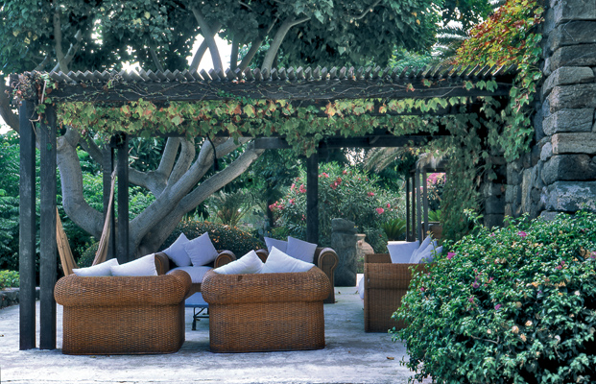
Notes:
Giardino sul mare di Cala Levante.-

Slide 24
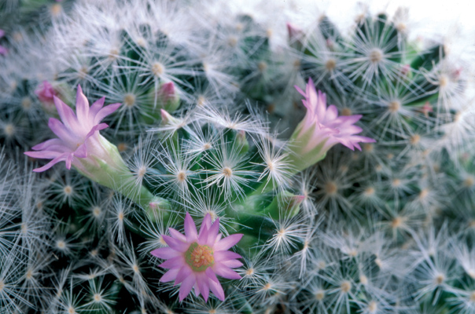
Notes:
Giardino sul mare di Cala Levante.-Mammillaria

Slide 25
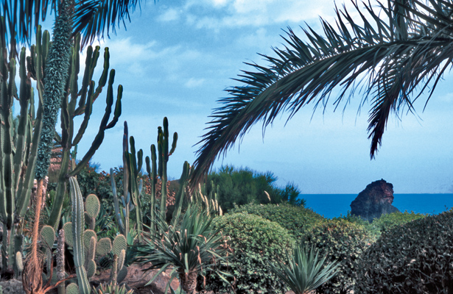
Notes:
Giardino sul mare di Cala Levante.

Slide 26
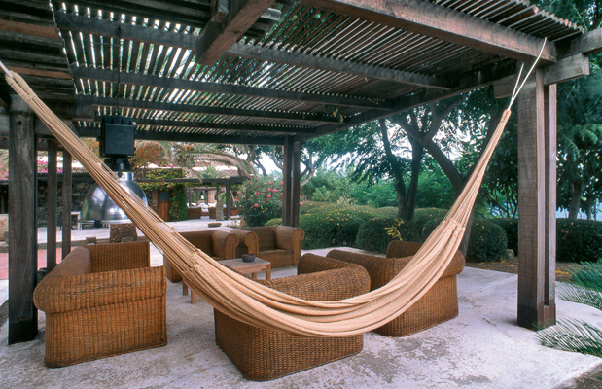
Notes:
Giardino sul mare di Cala Levante.

Slide 27
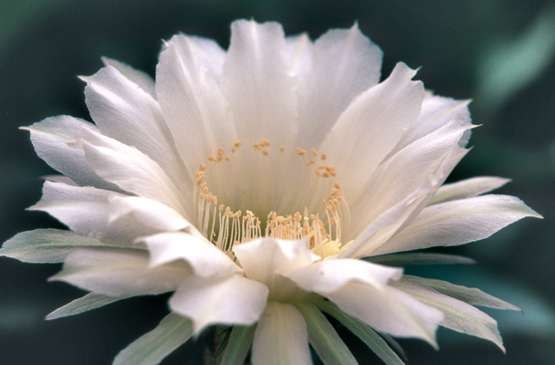
Notes:
Giardino sul mare di Cala Levante.-Echinopsis

Slide 28
Jardín en la ladera norte de Capri
El jardín es una prioridad en la vertiente norte de Capri.
Desde la subida Piazzetta través azules, paredes blancas, chorros de Bougainvillea, ráfagas del grafito de miel y jazmín. La estrecha carretera sube con olor a sal, sol, la hierba, de repente enrojece el pelo increíble en otros lugares cetreros Villa
Estimado propietario, Richard cetreros, dinámica, noble napolitano solar y asionado propietario, que reciben en este curioso planeta extrema, un tramo de desierto impensable entre el sudamericano trasplantado a las rocas escarpadas de la isla, por encima del mar.

Slide 29
A gran escala, cantos rodados y de roca volcánica oscura adornada de Aloe arborescens oídos abigarrada de espinosa Opuntia robusta ronda vasotti, simpático postrado Kalanchoe, semi-erecto y decombenti, caídos campana blanca de Rhipsalis, máscaras étnicas de piedra y ladrillo, interludios de begonias en cuencos de ir a la casa.
El color rojo indica Largerstroemia emergen entre las empalizadas de Cereus, Espostoa lanata, cactus candelabro y Pachypodium lamerei cubierto con mechones pegados, junto con numerosos tesoro Echinocactus petulante y regordeta, la dolorosa madre-en-ley de los escaños en macetas y en el suelo, hacer un cuadrado alrededor de la pequeño patio elevada en frente de las puertas.

Slide 30
Precioso jardín y mirador paisaje que da pereza, tomar el sol o compartir las comidas de convivencia. El lado opuesto está marcado por una baja escala de tiempo que va entre el "desierto" y la sombra de la palmera.
Cerca de la sombra Soguaro de un cirio, una Aristolochia elegans escalada alrededor de la roca de la belleza misteriosa de los grandes corolas oscuro con manchas blancas.
A lo largo del perímetro de la laguna son el hogar de los puntos frescos de las ranas de árboles y helechos tortugas de agua dulce, Bergenia, epífitas y Kalanchoe, un puente de vadear una luz , Bougainvillea parapetos de piedra seca, balaustradas, especialmente en la parte superior del paisaje, a el borde de la granja donde nos unimos a sus grandes alas de tres Agave ferox.

Slide 31
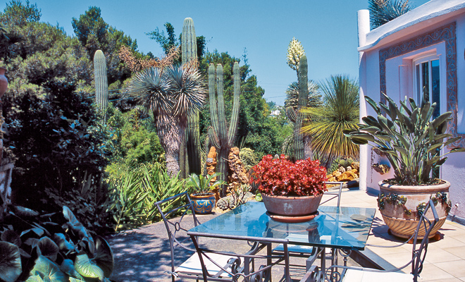
Notes:
Giardino sul versante settentrionale di Capri.-Crassula arborescens

Slide 32
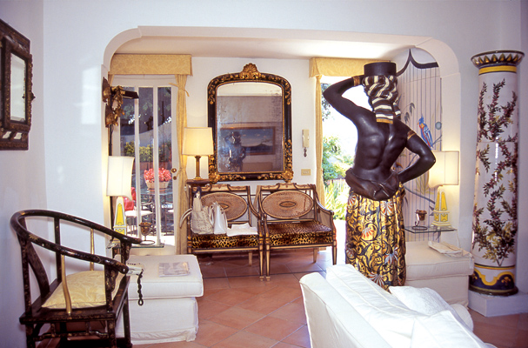
Notes:
Giardino sul versante settentrionale di Capri.-Crassula arborescens

Slide 33
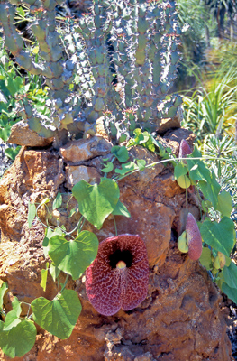
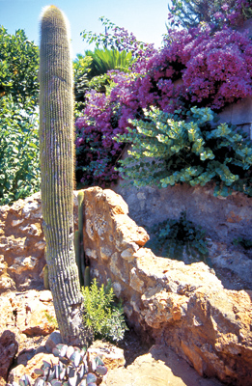
Notes:
Giardino sul versante settentrionale di Capri.-Aristolochia elegans y Haageocereus versicolor

Slide 34
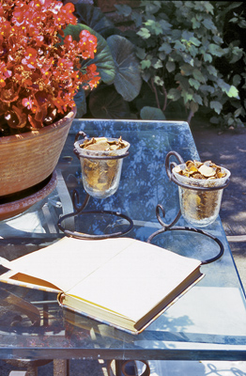
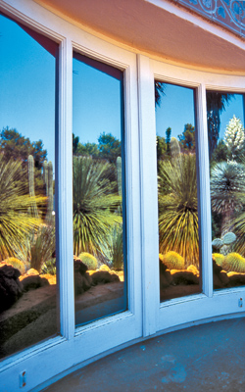

Slide 35
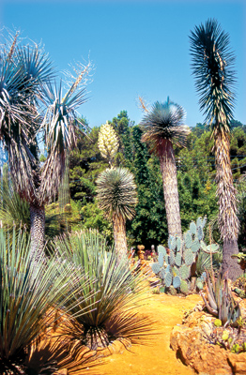
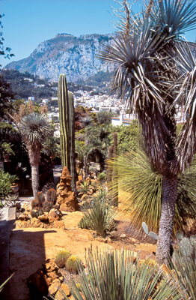
Notes:
Giardino sul versante settentrionale di Capri.-Puya chilensis y yuccas

Slide 36
Jardín en las colinas de Brianza
No toda la Brianza está inmerso en las brumas, ni en los paisajes industriales grises, sino por el contrario, en muchos aspectos, es una zona verde de colinas, agua brillante y aireado con bosques y aldeas agradables donde hay numerosas villas, rodeadas de parques y jardines .
En este Brianza, alegre y soleada, se encuentra este jardín, repartidos en dos zonas, una inferior, de izquierda a aparcar y se ha mantenido relativamente sin cambios a través del tiempo, y un mayor, en parte rediseñados y puntuados por la piscina. que crea la frontera.

Slide 37
El clima es bastante favorable y ninguna planta nunca ha sufrido particularmente durante los meses de invierno, excepto en caso de caída de nieve excepcional.
Sólo los limones deben guardarse, otras especies, como hortensias, azaleas, Avenida de las Rosas, el arco de jazmín viven bien sin protección invernal.
Característico de este jardín es la variedad de suelos, que una elección arquitectónica feliz ha diseñado en diferentes formas, dependiendo de los requisitos estructurales.
Losas de piedra local colocados lado a lado sin un espacio en la zona del trayecto recorrido en coche; placas separadas y rodeadas de césped, al lado de la piscina , que también se afila en la piedra.

Slide 38
Por último, los elaborados adoquines del río para rodear parte de la casa y que hace hincapié en las líneas de la pérgola de madera, sobre la que sube alegremente el jazmín.
Todo está bien integrado con los detalles de los muebles: Banco en los sillones de estilo inglés y un director, prácticas y trasportabilissime.
El conjunto se completa con paredes de piedra en seco cubiertas de flores, jarrones de terracota con geranios terraza que da al primer piso de la casa que no se ha dejado vacía, pero no se muestran algunos arbustos de tamaño mediano que llenan los espacios y añaden alegría al conjunto.

Slide 39
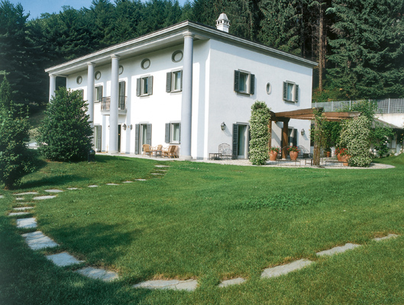
Notes:
Giardino sulle colline della Brianza.

Slide 40
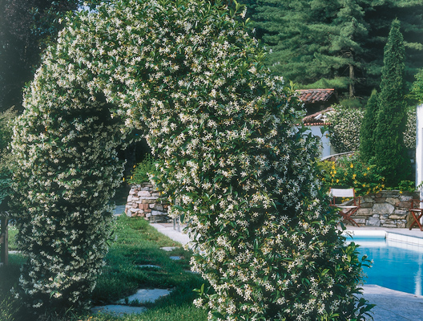
Notes:
Giardino sulle colline della Brianza..-Trachelospermum

Slide 41
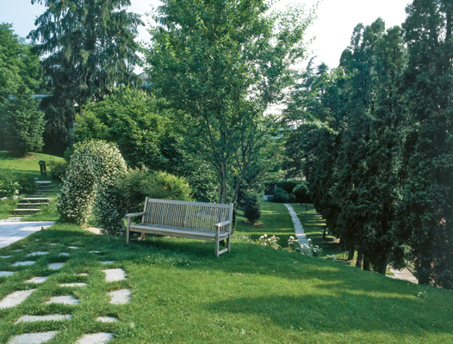
Notes:
Giardino sulle colline della Brianza.

Slide 42
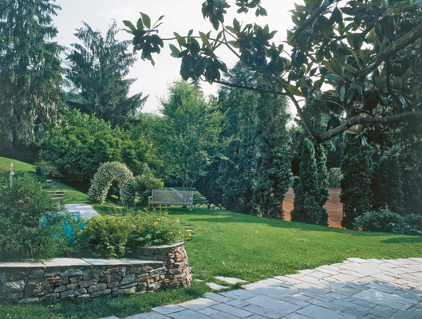
Notes:
Giardino sulle colline della Brianza.

Slide 43
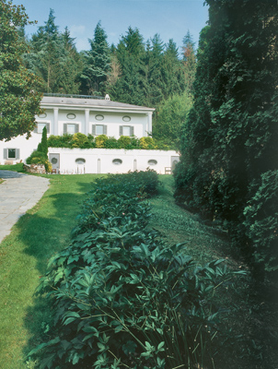
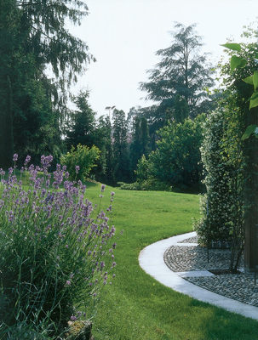
Notes:
Giardino sulle colline della Brianza.

Slide 44
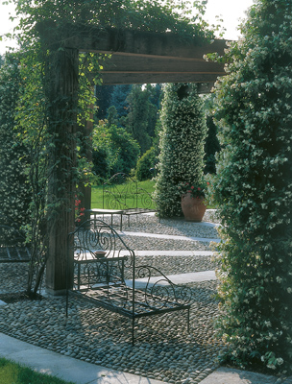
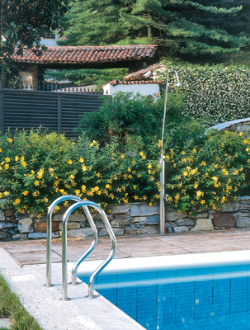
Notes:
Giardino sulle colline della Brianza.

Slide 45
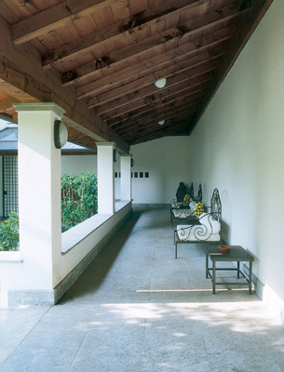
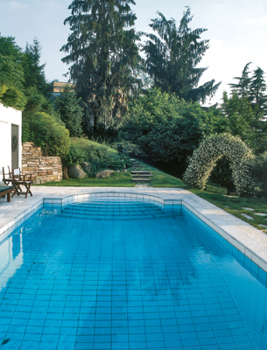
Notes:
Giardino sulle colline della Brianza.

Slide 46
Jardín en las colinas de Langhe
Una montaña alta cobertura de Prunus laurocerasus esconde la carretera, hacia el valle en lugar mirada barridos sin límites entre viñedos Nebbiolo que mantienen el carácter rural típica de las Langhe. Elementos distintos en la propiedad de la forma geométrica encajan, creando un armonioso, equilibrado y muy funcional.
Los materiales de la casa, una rectangular diseñada por Luciano Perro, son los de la tradición, se combinan en una forma inusual de hormigón, vidrio y acero.
El protagonista de vidrio , al este, que separa la cocina y la sala de estar del jardín, trapezoidal, sin interrumpir la continuidad del proyecto.

Slide 47
La piscina de desbordamiento, de forma de concha inusual, la casa está conectada por una terraza construida por subdividir la superficie en varios modelos, separados por bloques de piedra verde Roya. Dentro de las extensiones de guijarros de mármol cuentan con los colores crear diferentes tonos de blanco, rosa y gris.
El jardín moderno y refinado, completan el diseño arquitectónico y suaviza las líneas geométricas y los materiales utilizados, de metal a plástico y vidrio.
Las curvas de nivel se han cambiado con la construcción de terrazas de madera para permitir la inserción de la piscina y el diseñador, ha estudiado todos los elementos de la arquitectura y el paisaje, ha mejorado las áreas utilizables.

Slide 48
Desde la terraza, a pocos pasos conducen a la glorieta , hecho por el diseñador en acero con lámina de PVC: esta zona íntima protegida, se puede disfrutar de una espectacular vista del castillo de Serralunga d'Alba.
Espacios abiertos y pérgolas se alternan en diferentes niveles en los que la madera es siempre el elemento contenedor de la planta.
Wisteria y 'Mermaid' Roses tirada de cable y una pérgola de madera y acero se convierte en el elemento de conexión con los viñedos de los alrededores. Al norte de la propiedad y otras camas flor partida hortensias blancas y pálidas alternativo rosa con Cornus hojas variegadas. Sin embargo, los colores delicados y combinaciones que mejoran y se han mejorado los materiales transparentes y reflectantes, un leitmotiv del proyecto en general.

Slide 49
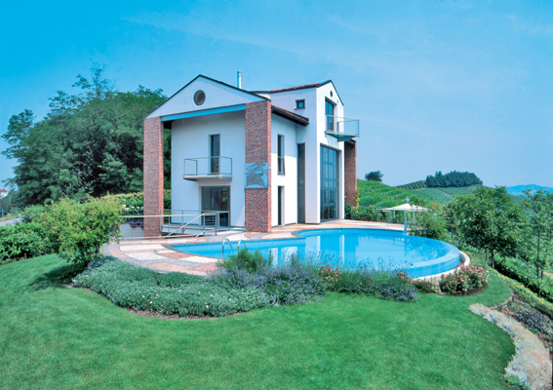
Notes:
Giardino sulle colline delle Langhe

Slide 50
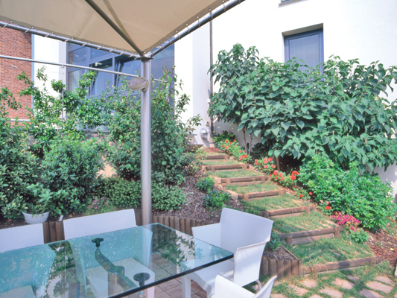
Notes:
Giardino sulle colline delle Langhe

Slide 51
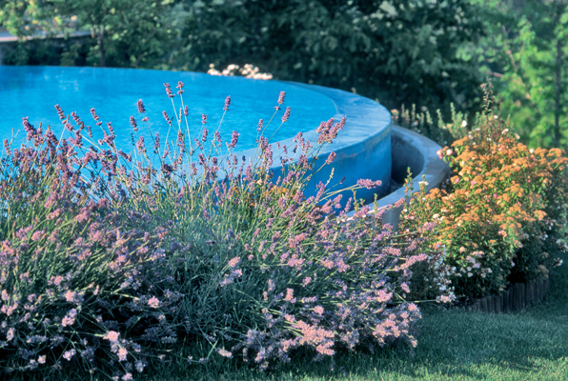
Notes:
Giardino sulle colline delle Langhe

Slide 52
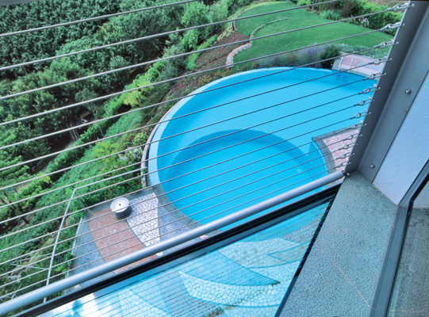
Notes:
Giardino sulle colline delle Langhe

Slide 53
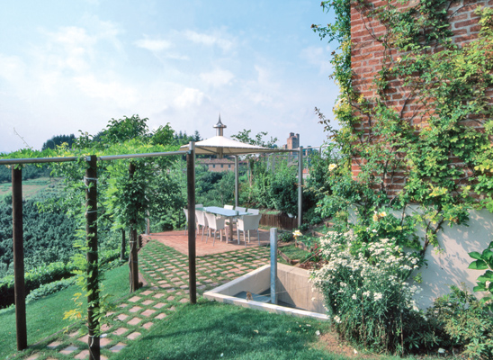
Notes:
Giardino sulle colline delle Langhe

Slide 54
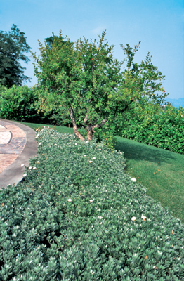
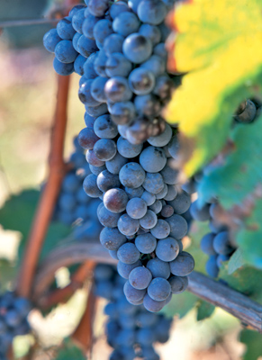
Notes:
Giardino sulle colline delle Langhe.-Convolvulus cneorum y -Uva Nebbiolo

Slide 55
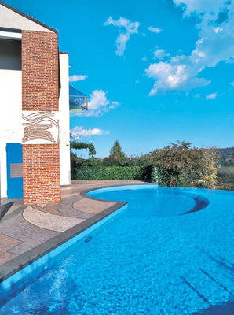
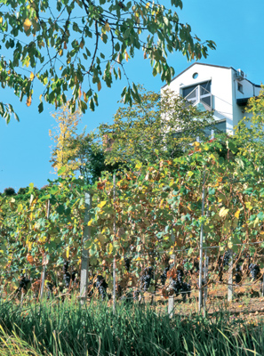
Notes:
-Uva Nebbiolo

Slide 56
Jardín en las colinas de Posillipo
Desde la colina de Posillipo Nápoles se alcanza, entre los robles seculares y una terraza con jardín de pinos, alfombrada con parras y glicinas, con vistas a la entrada de la villa, que fue comprada por los propietarios en los años 90 y renovada por Patrizia Pan .
"El conjunto, que ya existe", explica el arquitecto Pan ", se establece en terrazas sobre el progreso de la tierra, pendiente desde el campo hasta el mar.
Su encanto, más allá de la superestructura no aptos, consistió en este movimiento no es trivial, la simbiosis natural entre el hogar y "habitaciones" en el jardín.

Slide 57
Por lo tanto, demolieron limitaciones, artefactos y superposición, ha convertido el complejo en una “casa de campo", simbiosis refinada e íntima incluida en un entorno verde sereno .
El jardín se divide en dos terraplenes adyacentes al primer piso y la planta baja de la casa.
El jardín en el primer piso, rodeado entre las paredes forradas con blancas, largas y rectangulares parras y glicinas, Pan me atrajo con un césped corte profundo lleno de palmeras, araucarias, cycas , adelfas, hierbas (lavanda, romero, malva - Pelargonium Campania con hojas intensamente fragantes y pequeña flor rosa, hierba de limón, santolina), arbustos con flores y frondosa vegetación medite / adecuada para el sol tropical, el viento y la salinidad del mar, enriquecido con cuencos y jarras de la temporada.

Slide 58
Una terraza cocido napolitano, izquierda natural para el confort y la belleza, separa dall'allungo paralelo piscina , hundido debajo de la ciudad, y se ensancha la rotonda bajo la pérgola de las glicinias que da cóncava y rodeada de hortensias en vista como un "arco -window "cenas al aire libre, escénicas y románticas a la luz de las velas y antorchas.
El espacio cuadrado, más amplio y protegido de los cambios bruscos de elementos de temperatura y climáticos, permitió al arquitecto para entrar en simetrías de macizos de flores de jardín con rosas (arbustivas), árboles frutales y cítricos unidos por el juego pérgolas con jazmínes, rosas trepadoras, Glicina de un corredor, chorros de Bougainvillea y Datura arborea.

Slide 59

Notes:
Giardino sulle colline di Posillipo.

Slide 60

Notes:
Giardino sulle colline di Posillipo.

Slide 61

Notes:
Giardino sulle colline di Posillipo.

Slide 62

Notes:
Giardino sulle colline di Posillipo.

Slide 63


Notes:
Giardino sulle colline di Posillipo.

Slide 64


Notes:
Giardino sulle colline di Posillipo.

Slide 65
Terrazas de jardín de Marina Piccola en Capri
Las bandas, a la sombra de robles antiguos y, naturalmente, orientados con vistas al panorama debajo de Marina Piccola, se han estructurado con la gracia y la atención inteligente a fin de tener una serie de jardines variados, de diferentes intensidades de color verde, rica en vegetación y flores adecuadas al sol, la sal, el viento del mar.
La privacidad de toda la estructura está protegida por los gruesos muros de los robles ya parte del territorio rural y botánico elemento solicitante. Desde la puerta de entrada a lo largo de la arena pavimento claro, corre la primer gran terraza con una serie de ángulos especiales para mover el paisaje.

Slide 66
A la derecha, frente al parapeto de ladrillo, rejillas y tarros de begonias, con vistas al huerto-jardín y el invernadero, una barandilla de hierro forjado y la frontera de oro Euonymus se acumula bajo la sombra de altofusti, una composición de la piedra, el agua y la vegetación.
Colecciones de yuca, aloe, y el romero fragante, enebro y lavanda farolas que rodean delgadas, asientos de piedra, rocalla , una fuente y estanque de lirios.
Después de una curva en piedra seca a la sombra de los olivos, encinas y algarrobos forman un grupo de arbustos enanos arces, enebros, una colección brillante de acebos ( Ilex aquifolium , Ilex aquifolium 'Aurea Ovata', Ilex aquifolium dependiendo de la luz, iris, lirios de calla, orquídeas y hortensias.

Slide 67
Esto, que subyace todo, soleado pero protegido, con un microclima perfecto para cerezos, albaricoque, melocotón, higo y cítricos se divide en filas ordenadas y armoniosa que van de un parque arbolado casi meditativo de un asiento bajo un roble hasta el pequeño invernadero.
Alrededor de chiocchiolio de una fuente, mezclar-fronteras con Gunnera manicata, corte y arbustos de rosas, hortensias, amarilis, hermosa Brugmansia (Datura) arborea y B. sanguinea , sumergidos en miel jazmín grueso.
Un largo y cómodo asiento de piedra se ve grandes y brillantes puertas del patio de la casa, marcados por limoneros en macetas y abrir el centro de la redondeada terraza decorada con un viejo Pozzale

Slide 68


Notes:
Giardino terrazze su Marina Piccola a Capri.-k

Slide 69


Notes:
Giardino terrazze su Marina Piccola a Capri.-k

Slide 70



Slide 71
Jardín entre la arquitectura y el verde
El jardín, en un lugar extraordinario, entre el lago y las montañas, en un ambiente que permite la vida a los árboles y coníferas de palma, incluyendo hermosas flores en primavera y verano y arbustos llenos de bayas en otoño, se extiende en una superficie de unos 3.500 metros cuadrados, en armonía con el paisaje circundante
Punto central, arquitectónico y visual, todo el proyecto es la piscina que se encuentra en la parte inferior del complejo, cerca del lago, dejó totalmente abierta al mundo que nos rodea. Entre la piscina y la vegetación s'inframmezza un marco de azulejos, piedras de piedra blanca y gris.

Slide 72
Este material recuperado en otras partes del jardín, a lo largo del camino de entrada, que también recuerda la calle y en el camino que atraviesa las flores, subiendo a la casa principal, que consiste en gneis elegido periódicamente para dar más movimiento y más estético al original escaleras agradables, rodeadas de pequeñas piedras en algunos lugares, ingeniosamente colocado y muros de piedra seca.
En clásicas vasijas de piedra gris también que salpican aquí y allá como las estatuas del jardín, y que también se reflejan en la balaustrada de la terraza pavimentada en ladrillo y cubierta con una pequeña columnata, que desde la villa tiene vistas al lago y las montañas exuberantes que la rodean.

Slide 73
Los colores de las flores a lo largo del terreno en pendiente, que separa la casa del lago y que parecen "fugas" como el agua de la piscina, donde sólo encontró espacio en el borde de los arbustos y las esencias más grandes.
El clima permite la coexistencia de especies con necesidades muy diferentes entre sí, pero en particular, el jardín está lleno de flores en tonos de hortensia rosa y adelfa, muchos ejemplares de grafito , buganvillas , jazmines, brezo, iris, margaritas amarillas.

Slide 74

Notes:
Giardino tra architettura e verde.

Slide 75

Notes:
Giardino tra architettura e verde.

Slide 76

Notes:
Giardino tra architettura e verde.

Slide 77


Notes:
Giardino tra architettura e verde.

Slide 78


Notes:
Giardino tra architettura e verde.

Slide 79

Notes:
Giardino tra architettura e verde.

Slide 80
Jardín entre la casa y el negocio en el Novarese
El jardín, que está situado en Novara, tiene como elemento oficial de la piscina.
Este es el eje alrededor del cual la casa señorial y la empresa. Hace unos años, de hecho, Lucio Lorenzini ha ampliado el jardín mediante la conexión con la empresa familiar cercano que ha ganado un considerable valor estético y arquitectónico convertirse en un elemento de continuidad con respecto a la vivienda.
La conexión entre los edificios y la piscina está formado por el jardín que conecta entre sus elementos dispares en el equipo.

Slide 81
El uso de la vegetación, que ofrece, sobre todo, la utilización de elementos vegetales "horizontales" (césped, arbustos y herbáceas perennes), junto con un par de elementos verticales (árboles) destaca las líneas racionalistas de la vivienda, que se refleja en el cercano piscina, y crea una continuidad visual con el edificio corporativo.
Alrededor de la piscina, un lugar de ocio y contemplación, algunos árboles, como un olivo, una hoja de laurel y dos palmeras, unos arbustos pequeños, hermosa incluso en invierno como lavanda y santolina que floreció, creando un agradable contrapunto de color amarillo y morado Algunas hierbas y muchas plantas herbáceas perennes.

Slide 82
Entre las malas hierbas, las rosas de varios colores fáciles de mantener.
Hace unos años, de hecho, Lucio Lorenzini ha ampliado el jardín mediante la conexión con la empresa familiar cercano que ha ganado un considerable valor estético y arquitectónico convertirse en un elemento de continuidad con respecto a la vivienda.
El jardín se ha extendido hasta la oficina corporativa, donde, en tiempos más recientes, hemos creado una nueva área: el lado de la pared cerca de 400 rosas, que florecen de mayo a noviembre, combinados con petunias de colores forman una tira. Desde el lado opuesto de la calzada que lleva a la piscina, el centro de toda la zona adquiere diferentes tonos de verde y marrón hypericum, brezos y hierbas.

Slide 83

Notes:
Giardino tra casa e azienda nel Novarese.

Slide 84

Notes:
Giardino tra casa e azienda nel Novarese

Slide 85

Notes:
Giardino tra casa e azienda nel Novarese

Slide 86

Notes:
Giardino tra casa e azienda nel Novarese

Slide 87

Notes:
Giardino tra casa e azienda nel Novarese

Slide 88

Notes:
Giardino tra casa e azienda nel Novarese

Slide 89


Notes:
Giardino tra casa e azienda nel Novarese

Slide 90

Notes:
Giardino tra casa e azienda nel Novarese

Slide 91


Notes:
Giardino tra casa e azienda nel Novarese

Slide 92

Notes:
Giardino tra casa e azienda nel Novarese

Slide 93
Jardín rodeado de olivos en Bordighera
Las colinas en los alrededores de Bordighera se caracterizan por numerosos y extensos jardines que rodean las villas construidas en las terrazas típicas, un franjas horarias utilizadas como uso agrícola.
El más importante son la particular topografía y el clima que permite el desarrollo tanto de la flora del Mediterráneo es subtropical, que ha encontrado un ajuste perfecto.
Este jardín, orientación sur-oeste, situado en una zona panorámica protegido del viento, tuvo esencias preexistentes muy válidos y valorados por su inserción en el nuevo paisaje.

Slide 94
Los más importantes fueron algunos olivos antiguos, una palmera, muchos cítricos y una magnífica buganvillas que cubría casi por completo el porche delante de la casa.
El terreno tenía una caída, abajo de un piso, de la parte posterior del edificio hacia el valle, el lado que da al mar.
La necesidad de derivar un garaje subterráneo ha obligado a cavar en el lado de la casa y en la parte trasera, con la consiguiente necesidad de restaurar el jardín y pérgolas arriba.
Desde la parte trasera del edificio hacia el valle en el lado hacia el mar.

Slide 95
A lo largo del jardín donde permanecen pasillos bordeados de piedra de las canteras de la zona de influencia, ha entrado en las plantas perennes herbáceas y arbustos adaptados al clima con el fin de obtener las combinaciones de colores y formas muy atractivas con flores en todas las estaciones. Agapantos Alternos, Echium , hibisco, aves del paraíso, plumbago, dimorfotecas, madreselva, jazmín, y muchos otros.
Varios puntos de luz hacen que el jardín y la piscina ágil incluso en la noche, en las áreas de mar y se desarrolla fuera de los efectos en huelga luces son parte del paisaje.
Un sistema de riego que se nutre de un tanque adecuado hace que las plantas frescas y césped incluso en la temporada más caliente y en ausencia de los propietarios.

Slide 96

Notes:
Giardino tra gli olivi a Bordighera.

Slide 97

Notes:
Giardino tra gli olivi a Bordighera.

Slide 98

Notes:
Giardino tra gli olivi a Bordighera.

Slide 99

Notes:
Giardino tra gli olivi a Bordighera.

Slide 100


Notes:
Giardino tra gli olivi a Bordighera.-Brahea armata

Slide 101

Notes:
Giardino tra gli olivi a Bordighera.-Brahea armata

Slide 102
Jardin entre las rocas en Varese
Lugar no muy lejos de Luino, en Varese, en un parque con una pendiente afloramientos rocosos, Maria Grazia Campagnani ha creado este jardín aprovechando la morfológica y paisajística del lugar de inventar caminos floridos, glorietas para descansar arcos de rosas, colores y rutas perfumes.
Aquí todo es relación equilibrada: la villa, la piscina y la pista de tenis.
Las rocas se integran en esculturas y verde se ve reforzada por los caminos, escaleras, bojes geométricamente podados para marcar los espacios.

Slide 103
En la primavera acidofílica: rododendros, camelias y azaleas de varios colores y el brezo en otoño marcan las estaciones.
Entre los árboles, a lo largo de un sendero con escalones de piedra, endulzados por Vinca maior , lavanda, sedum, Centranthus rubrum y entremezclados con estructuras de madera cubiertas de glicinas, abre la parte baja del jardín.
Entre jóvenes árboles de coníferas y Corpus, la cerca de la cancha de tenis se convierte en el apoyo para dar cabida a una colección de Rosa banksiae 'Lutea' (flores amarillas) y R. banksiae var. banksiae (flores blancas) de la floración increíble que está bien adaptado a la delicada clematis

Slide 104
Las rosas son el elemento recurrente en cualquier jardín: portamento y color diferente, son verdaderos elementos arquitectónicos del proyecto.
Rojos mas cerca de casa, blancos bajo la glicinia, se levantó en el jardín "romántico", el ángulo más amado, admirado y estudiado para ser cubiertas desde la terraza de la casa.
Una serie de espacios circulares, hierba y nenúfares y flores de loto rodeado de rosas, thuja, weigelie, arbustos, herbáceas perennes en tonos de azul y amarillo y los bulbos de todo tipo, incluyendo los hermosos iris azul y púrpura.

Slide 105

Notes:
Giardino tra le rocce nel Varesotto

Slide 106

Notes:
Giardino tra le rocce nel Varesotto

Slide 107

Notes:
Giardino tra le rocce nel Varesotto

Slide 108

Notes:
Giardino tra le rocce nel Varesotto

Slide 109

Notes:
Giardino tra le rocce nel Varesotto

Slide 110



Notes:
Giardino tra le rocce nel Varesotto..-Hostas

Slide 111


Notes:
Giardino tra le rocce nel Varesotto..-Hostas

Slide 112



Notes:
Giardino tra le rocce nel Varesotto..-Hostas

Slide 113




Slide 114
Jardín entre los viñedos de Monferrato
En un pequeño pueblo a principios del siglo XIX granja reformada construida por los propietarios, fascina y sorpresas justo dentro de la puerta: una naturaleza exuberante, con toques exóticos, da la bienvenida al visitante con incredulidad por el contraste entre la casa y las estrechas calles de la aldea .
La primera vista está en el frente, siempre iluminada por el sol e idealmente conectado con el verde a través de la galería con las capitales y las ventanas llenas de geranios corintios.

Slide 115
La pasarela que conduce al edificio principal se divide el jardín en dos zonas, por un lado, la piscina , el gazebo y vida al aire libre, la otra área de césped utilizado como solarium .
Hacia el este los espacios privados, separados y con rica variedad de arbustos y plantas herbáceas, donde las plantas incluso en macetas, como la cala ( Zantedeschia aethiopica ), enriquecen el jardín con su color durante el verano.
Al oeste se encuentra una amplia zona de césped con tumbonas en bambú conecta con el efecto invernadero y los edificios más bajos. Una glorieta , íntima y acogedora, con mesa de desayuno al aire libre, está cubierta de glicinas y flores clematis en momentos diferentes pero siempre en tonos morados.

Slide 116
Las distintas áreas están diseñadas para estar al aire libre y el espacio muy protegido del frío permite la inclusión de plantas poco comunes para los climas del norte.
El camino que conduce a la casa está llena de árboles en macetas de limóneros, plantados durante el invierno, y los setos de lavanda y romero, alternando con geranios de color rosa pálido y fucsia.
La piscina, que ofrece vistas a la rústica cubierta con Parthenocissus tricuspidata, está protegido por pinos y palmeras ( Trachycarpus fortunei ) hacia la casa, y por un seto de acebo y rosas 'Cocorico' hacia el sol .

Slide 117

Notes:
Giardino tra vigneti del Monferrato.

Slide 118

Notes:
Giardino tra vigneti del Monferrato.

Slide 119

Notes:
Giardino tra vigneti del Monferrato.

Slide 120

Notes:
Giardino tra vigneti del Monferrato.

Slide 121



Notes:
Giardino tra vigneti del Monferrato.

Slide 122

Notes:
Giardino tra vigneti del Monferrato.Rosal Cocorico

Slide 123
Jardín en Fiesole
Estamos en las colinas de Fiesole, cerca de Florencia, en un día claro y soleado, y disfrutar de la extraordinaria vista de este elegante espacio verde.
Alcanzar una posición elevada se puede contemplar barrido por todo el jardín: un cuadrado casi perfecto y casi completamente rodeada por una valla alta que describe las formas y que "protege" el contenido.
Al parecer, un jardín histórico, en realidad el resultado de la capacidad de diseño contemporáneo.

Slide 124
Las escenas verdes, grandes extensiones de césped, la base geométrica de los limones en macetas, las copas de los árboles de ciprés que sobresalen hacia el cielo todos los elementos más obvios de este jardín, diseñado por Emilio Ratti Trabella y Flora, de vuelta a la tradición paisajística Toscana y los jardines renacentistas.
El jardín geométrico, con forma de sus grandes coberturas, ha sido reconstruida por expertos en el arte, con la intención específica de ser casi inalterable en el tiempo y representan lo más cercano a la perfección, dado a conocer por la naturaleza cíclica de las floraciones y la fugacidad de las hojas que pueden continuamente cambiante apariencia. Es una elección estética, formal precisa, un disparo en una forma muy personal por Trabella para llevar a cabo su plan.

Slide 125
En los grandes jardines italianos de los siglos XV y XVI, que se refiere, sin duda, esta creación, también se puede insertar algunos elementos arquitectónicos, tales como un spa y una fuente, o preciosas macetas de terracota decorados con guirnaldas clásicas para contener los cítricos en los meses de invierno fueron espacio interior, reparado en invernaderos o bajo grandes toldos.
Y eso es lo que se hizo en nuestro caso, con entradas que enriquecen el conjunto sin alterar la estética.
No es en la elección de las especies de plantas del aspecto interesante de este proyecto, sino en la capacidad poco común para crear cualquier cosa, desde un sistema simple y refinado, elegante y tradicional, fácilmente reproducible, pero único.

Slide 126

Notes:
Giardino a Fiesole

Slide 127

Notes:
Giardino a Fiesole

Slide 128

Notes:
Giardino a Fiesole

Slide 129


Notes:
Giardino a Fiesole

Slide 130

Notes:
Giardino a Fiesole

Slide 131


Notes:
Giardino a Fiesole

Slide 132


Notes:
Giardino a Fiesole

Slide 133
Jardin en villa Tamago Lanzo
Una villa Liberty en una ladera empinada parcela, de unos 3.500 m2, con un desnivel de 10 metros, se extendió principalmente a la parte trasera y lateral de la villa; dividido en dos zonas de dimensiones escalonadas y conectadas por una pendiente pronunciada.
La propiedad pertenece a la familia desde hace un siglo, fue visto originalmente como una casa de vacaciones, se transformó más tarde en una residencia permanente.
Escalonados y conectados por una pendiente pronunciada.

Slide 134
El área alrededor del edificio se divide en áreas más pequeñas, donde la madera de boj se ha convertido en el hilo de la memoria perceptual disminuyó en varias formas y espacios se han conectado con una obra de cincel para unir, para restringir algunos puntos de vista, el espacio abierto de la piscina y la jardín.
Esto dio lugar a un espacio fluido, donde se realza el ambiente tranquilo e íntimo brillo que impregna el jardín.
Las rosas han encontrado una ubicación ideal en el este a lo largo del corredor bordeado de vallas de castaño, con Rosa 'Pierre de Ronsard "y clematis, la frontera mixta de Centranthus ruber y C. albus , A mollis lchemilla , romero, Rosa 'El Hada' y el iris.

Slide 135
Una amplia zona de césped se extiende hacia el sur, donde la luz se filtra por dos historiados abetos y de hayas rojo; una luz que se arrastra en el pastoreo de la mañana en los ramos de hortensias y llega al anfiteatro de rododendros y camelias
La paleta de colores se elige de entre los que particularmente amados por el propietario: todos
los tonos de rosa a púrpura rododendros hasta.
Piscina al jardín. Esto dio lugar a un espacio fluido, donde se realza el ambiente tranquilo e íntimo brillo que impregna el jardín. Las rosas han encontrado una ubicación ideal en el este a lo largo del corredor bordeado de vallas de castaño,

Slide 136

Notes:
Giardino di villa Tamago a Lanzo.-k

Slide 137

Notes:
Giardino di villa Tamago a Lanzo.-k.-Stipa tenuifolia

Slide 138

Notes:
Giardino di villa Tamago a Lanzo.-

Slide 139

Notes:
Giardino di villa Tamago a Lanzo.-

Slide 140

Notes:
Giardino di villa Tamago a Lanzo.-

Slide 141

Notes:
Giardino di villa Tamago a Lanzo.-

Slide 142

Notes:
Giardino di villa Tamago a Lanzo.-

Slide 143


Notes:
Giardino di villa Tamago a Lanzo.-Althea rosea var.nigra y Centranthus ruber albus

Slide 144

Notes:
Giardino di villa Tamago a Lanzo.-Clematis Nelly Moser

Slide 145


Notes:
Giardino di villa Tamago a Lanzo.-Hortensias y Euphorbia charasias

Slide 146


Notes:
Giardino di villa Tamago a Lanzo.-Rosa Pierre de Ronsar y Verbascum bombyciferus

Slide 147


Slide 148

Notes:
Giardino di villa Tamago a Lanzo.-Salvia pratensis

Slide 149
Garden Hills dell'Oltrepò Bunting
El jardín situado Canevino, colinas país dell'Oltrepò colorín, se desarrolla en torno a dos casas reformadas en los últimos años, armoniosamente unidas por una terraza.
Fue colocada originalmente en una parcela todo en pendiente, con fuertes pendientes que amenazaban con derrumbarse y disfrutaron poca superficie plana disponible.
La elección de las especies fue dictada por las exigencias climáticas, ya un lado del jardín está abierto al norte, frío y viento y el otro al sur, siempre soleado y muy caluroso en verano.

Slide 150
La base de la tierra es pobre: ​​arcillosa y pedregosa.
Los propietarios querían un jardín que estaba en perfecta armonía con la vegetación característica de la zona y una piscina no es tradicional, sino como un estanque natural en el que a nadar.
La realización es Anja Werner, que ha logrado construir un jardín alrededor de los pocos árboles existentes, dos más de los robles centenarios, casi rito celta, algunos cerezos típicos de la zona, una nuez, y carpes, que fueron sometidos a un intervención de salud bastante delicada para ser preservados.
Diferentes técnicas de ingeniería han resuelto los problemas de erosión de los terraplenes, en relación con el paisaje circundante con la que se amalgaman el jardín

Slide 151
El trabajo se inició con grandes movimientos de la tierra, para nivelar las acciones , la consolidación de las laderas empinadas y "inventar" las áreas bajas alrededor de la piscina y la vivienda, y concluyó con los siguientes ladrillos de suelo recuperado, a fin de mantener la pátina de los colores de la naturaleza.
Los bosques al norte de las casas que bordean el recinto, oscurecida por la vegetación y está formado por acacias, arces, cerezo, peral silvestre, espino y viburnum y ha sido preservado y limpiado, y luego se extendieron en parte del jardín para sur. Entre los árboles en la primavera caminamos sobre una alfombra de violetas y prímulas.

Slide 152

Notes:
Giardino sulle colline dell’Oltrepò pavese

Slide 153

Notes:
Giardino sulle colline dell’Oltrepò pavese

Slide 154

Notes:
Giardino sulle colline dell’Oltrepò pavese

Slide 155

Notes:
Giardino sulle colline dell’Oltrepò pavese

Slide 156

Notes:
Giardino sulle colline dell’Oltrepò pavese

Slide 157

Notes:
Giardino sulle colline dell’Oltrepò pavese

Slide 158

Notes:
Giardino sulle colline dell’Oltrepò pavese

Slide 159

Notes:
Giardino sulle colline dell’Oltrepò pavese

Slide 160
Jardín de sabor antiguo en Mandello del Lario
En el corazón de la antigua aldea, las antiguas murallas que rodean el jardín, la floración de la presencia inusual de Actinidia kolomikta y achebia; una rosa 'Mermaid' y Trachelospermum jasminoides para completar el cuadro.
Al entrar, incluyendo una vieja granada y dos Prunus , patrimonio antiguo, vemos una pérgola que cubre una gran terraza cubierta por el cordón blanco de Poligonum y rara Rosa 'El Heritierana', sin espinas y las hojas se vuelven amarillas y rojo en el otoño.

Slide 161
Desde la pérgola, por unos pocos pasos, usted entra en el jardín lleno de árboles especiales, elegido con un sentido de la belleza y las proporciones.
En la pequeña arboleda hay un Gleditschia japonica , un Metasequoia , un Cercidiphyllum , un árbol de tulipán y una haya roja.
En frente de la pequeña arboleda, una amplia zona de césped rodeado de rosas y arbustos de bayas y hojas, lo que hace que sea agradable durante todo el año.
Una rara Loropetalum de las hojas matizadas ha acercado a la Kolkwitzia , rosales en flor de Rosa chinensis 'mutabilis'.

Slide 162
Grandes arbustos de Rosa 'Cecile Brunner' siguen floreciendo, durante el verano, con la pie del pequeño y generoso R. 'El Hada'.
En el fondo, un Euonymus alatus convierte en otoño en un bello paraje de color.
Dispersos por el césped, muchos Crataegus laevigata 'de Paul Scarlet', que, en el final de la primavera, florecen rojo rosado en perfecta armonía con las hojas de color burdeos de Cotinus coggygria 'Royal Purple'.
El suelo neutro, ligeramente ácido, permite un poco de ayuda ", para crecer camelias y azaleas, que iluminan el jardín en abril en las sombras de color rosa en el fondo, las flores elegantes de Cornus florida .
.

Slide 163
Más allá del bosque, se plantó un huerto, decorado con grandes arbustos botánicos de rosa, COMO R. moyesii 'Geranium' y R. foetida 'bicolor'. Arcos de rosas 'Cecile Brunner y dividir' Pierre de Ronsard "la huerta de 'huerto decorativo, donde las verduras, flores y frutos pequeños se mezclan como en los antiguos jardines celebrados.
En una antigua casa de piedra en el fondo del jardín, un gran Rosa banksiae zarzas y espinas están entrelazados en un abrazo armonioso. Plantas como Delphiniums, la amapola de California, la nigella y amapolas en las variedades de floración en las partes soleadas del jardín. A través de una gran puerta de madera en la pared, de vuelta en la antigua calle de la aldea, con la sensación de haber dejado un lugar lleno de encanto y misterio.

Slide 164

Notes:
Giardino di sapore antico a Mandello del Lario.

Slide 165

Notes:
Giardino di sapore antico a Mandello del Lario.

Slide 166

Notes:
Giardino di sapore antico a Mandello del Lario.

Slide 167


Notes:
Giardino di sapore antico a Mandello del Lario.

Slide 168


Notes:
Giardino di sapore antico a Mandello del Lario.

Slide 169
Discreto jardín en la región de Umbría
Un arbusto de Rosa chinensis 'mutabilis' que da a la calle indica la presencia de al jardín ya lo largo de una pared baja se llega a una pequeña puerta de madera. La antigua casa de piedra esta a la izquierda, casi escondido, el interés es todo al mundo de las plantas. Más allá de la puerta, un grupo grande de Amelanchier y un espléndido ejemplar de Rosa 'Fatin Latour'.
A la derecha cuadrado macizo de flores debajo de un olivo en tonos grises blancos, revela el gusto y habilidad para acercarse a las plantas y la opción de cultivar ( Artemisia ludoviciana , Salvia greggii , Ballota , ajenjo) perfectos para un jardín de campo en Umbría.

Slide 170
El país se llama Ponticello, es tan delicioso como su nombre y se encuentra en la cima de una colina cerca de Todi, en la distancia que se puede ver desde el jardín.
Una vez a través de la puerta, a la izquierda le damos la bienvenida a la sombra de una hermosa pérgola de madera de castaño que se extiende delante de la casa, multiplicando el volumen, un gran salón al aire libre bajo la sombra de una rosa Banxia y una Rose ' Mermaid ', entrelazada con un Clematis montana . Composiciones de los vasos pequeños ( Hostas , Sedum , Heuchera , tradescanzie) se agrupan alrededor de los postes de soporte de la pérgola. En el fondo frente al antiguo horno de pan es evidente, en toda su belleza escultural de una vieja higuera con pie torcido un césped de violetas, lirios y peonías.

Slide 171
La primera, a la izquierda, un grupo de árboles frutales (biricoccoli), tres Rosa gallica 'Complicated' y R. 'Nevada' están conectados por una pequeña placa de hortensias ( Hydrangea quercifolia , H. 'Annabelle', H. aspera grupo villosa).
A la derecha, un arco de Rosa 'New Down' enmarcar un pequeño y encantador jardín de grava creado al pie de algunos árboles frutales en la base de plantas aromáticas.
Un grupo de viejas rosas forman una pantalla de la puerta de entrada magníficos ejemplares de R. 'Fatin Latour', R. 'Celsiana', R. 'M.me Alfred Carriere' se enfrentan a una rara Budleia lindleyana.

Slide 172

Notes:
Giardino discreto nella campagna umbra.-

Slide 173

Notes:
Giardino discreto nella campagna umbra.-k

Slide 174


Notes:
Giardino discreto nella campagna umbra.-

Slide 175


Notes:
Giardino discreto nella campagna umbra.-

Slide 176


Notes:
Giardino discreto nella campagna umbra.-

Slide 177

Notes:
Giardino discreto nella campagna umbra.-

